Slide 1
《操作系统》
第三章 进程管理
教师：李晓

Slide 2
第三章 进程管理
3.8进程通信
3.8.1 共享内存模式
3.8.2 消息传递模式
3.8.3 管道
3.9线程
3.9.1 用户级线程
3.9.2 内核级线程
3.9.3 两者结合
3.10 UNIX进程模型

Slide 3
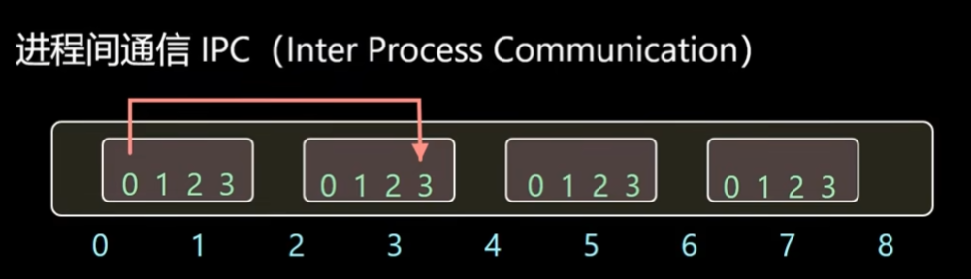
3.8 进程通信
为什么进程间需要通信？
进程的独立性。进程需要进行交互，并且要保证安全。
1、数据传输，一个进程需要将它的数据发送给另一个进程。
2、资源共享，多个进程之间共享同样的资源。
3、通知事件，一个进程需要向另一个或一组进程发送消息，通知它们发生了某种事件。
4、进程控制，有些进程希望完全控制另一个进程的执行，此时控制进程希望能够拦截另一个进程的所有操作，并能够及时知道它的状态改变。

Slide 4
3.8 进程通信
根据交换信息量的多少和效率的高低分为低级通信和高级通信。
低级通信只传递状态和整数值，信息量小，效率低，传递较多信息需要多次通信，编程复杂，不易理解。如使用信号量进行进程通信，程序难于理解且易于死锁。而且只能传递信号，不能传递大批量的数据，显然不能满足某些通信需求。
高级通信能够传递大批量数据，减轻程序编制的复杂度。包括共享内存模式、消息传递模式和管道。

Slide 5
3.8.1 共享内存模式
(1)共享内存模式：一个进程向共享内存区写入数据，共享这个内存区的所有进程就可以看到。在UNIX系统中被使用。使用共享存储区进行通信时，进程间的互斥或同步要靠其它的机构来实现。
共享区
进程1
进程1空间
进程2
进程2空间

Slide 6
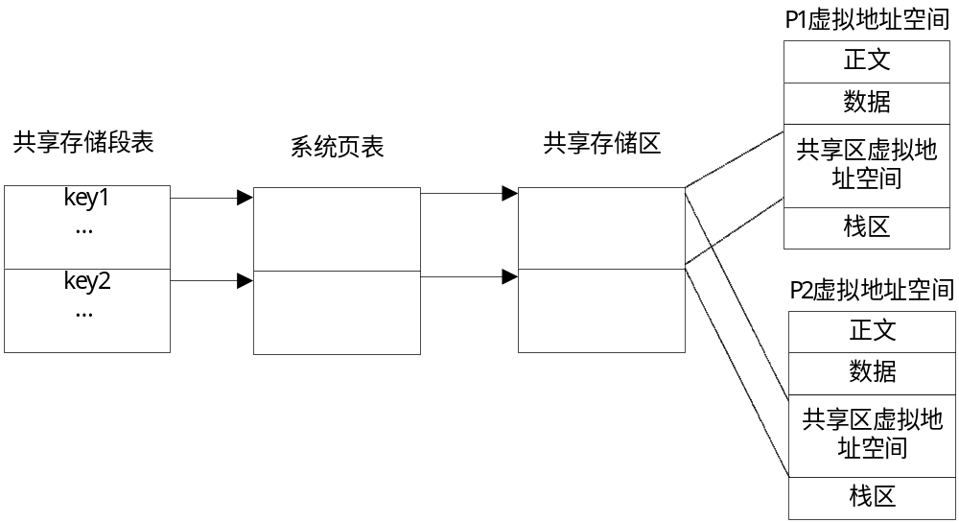
3.8.1 共享内存模式
1系统指定共享存储区，建立一张段表进行管理。
2各进程申请其中一个存储段，并在申请时提供关键字。
若申请的存储区已经被其它进程占有，系统会向申请进程返回关键字，该存储区就链接到了进程的逻辑地址空间，进程就可直接存取共享存储区的数据。
若申请的存储段尚未分配，系统会分配存储段，并在段表中加入该进程信息。

Slide 7
3.8.2 消息传递模式
消息传递方式：
  直接通信方式
  发送进程直接将消息发送给接收进程，并将它挂在接收进程的消息缓冲队列上。接收进程从消息缓冲队列中取得消息。
  间接通信方式
  发送进程将消息发送到某种中间实体中，接收进程从中取得消息。这种中间实体一般称为信箱，故这种通信方式也称为信箱通信方式。

Slide 8
3.8.2 消息传递模式
直接通信方式
消息由发送方形成，通过一定的机制传递给接收方。长度可以固定，也可以变化。
每个消息都由消息头和消息体组成，
    指向发送进程的指针：Sptr
    指向下一消息缓冲区的指针：Nptr
    消息长度：Size
    消息正文：Text
消息头
消息体

Slide 9
3.8.2 消息传递模式
消息传递基本工作原理：
消息缓冲区作为进程通信的一个基本单位。
发送进程：
发送消息时，发送进程用Send(P2, message)原语把消息从发送区复制到消息缓冲区，并把它挂在接收进程的消息队列末尾。如果该进程因等待消息而处于阻塞，则将其唤醒。
接收进程：
要读取消息时，用接收原语Receive(P1, message)从消息队列头取走一个消息放到自己的接收区。

Slide 10
3.8.2 消息传递方式
PCB_{P2}
消息队列
进程1
Send(P2, me)
进程2
Receive(P1, me)
P2会收到很多发来的消息，所以进程要互斥访问消息队列。发送进程P1发来消息后才能接收，存在同步关系。
如何实现？

Slide 11
3.8.2 消息传递方式
  互斥访问消息队列，互斥信号量mutex，初值1
  发送和接收进程同步，Sn消息队列消息个数，初值为0
send (receiver, Ma)
getbuf(Ma, size, i); 申请消息缓冲区
  i.sender=Ma.sender;发送消息赋给句柄
  i.size=Ma.size;
  i.text=Ma.text;
  i.next=0;
  getid(PCB set, receiver, j); 获得接收进程的标识符
  P(j.mutex)
  insert(j.Hptr,i); 将消息缓冲区插入消息队列
  V(j.Sn); 唤醒接收者
  V(j.mutex)
Receive (Mb)
  P(j.Sn); 申请消息
  P(j.mutex)申请互斥使用权
  receive(j.Hptr,i); 消息队列取出消息
  V(j.mutex)
  Mb.sender=i.sender;消息缓冲区的消息赋给接收区
  Mb.size=i.size;
  Mb.text=i.text;

Slide 12
3.8.2 消息传递方式
  间接通信方式：信箱
  消息缓存的一段存储区。信箱用标识符加以区分，由信箱头和信箱体组成。
  Send(X,mail)：邮件mail发送到信箱X中
    Receive(X,mail)：接收信箱X中的邮件mail
信箱A
信箱B
进程1
进程2

Slide 13
3.8.3 管道
管道(pipe)：共享文件模式，连接读写进程的一个“共享文件”，是在内存的一个缓冲区。
1 先进先出的方式实现消息的单向传送。写进程在管道的尾部写入数据，读进程从管道的头部读出数据。
2 以字符流形式写入管道。
3 数据被读出，将被从管道中删除，其它读进程将不能再读到这些数据。所以读进程最多只有一个。
4 进程试图读空管道将阻塞。进程试图向满管道写入数据将阻塞。
P1
P2

Slide 14
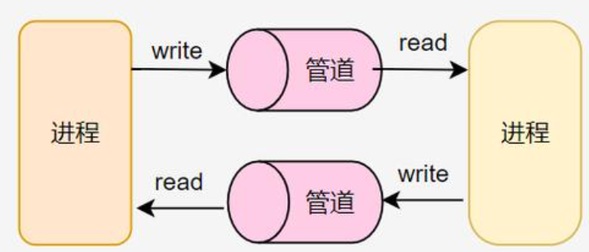
3.8.3 管道
管道的分类：有名管道用于运行于同一系统中的任意两个进程间的通信；无名管道用于父进程和子进程间的通信。
有名管道（FIFO）
int mkfifo(const char * pathname, mode_t mode)
pathname：FIFO文件名
mode：创建的有名管道的模式，指明其存取权限，readonly
mkfifo创建一个FIFO，用open打开它。一般的文件访问函数（close、read、write等）都可用于FIFO。

Slide 15
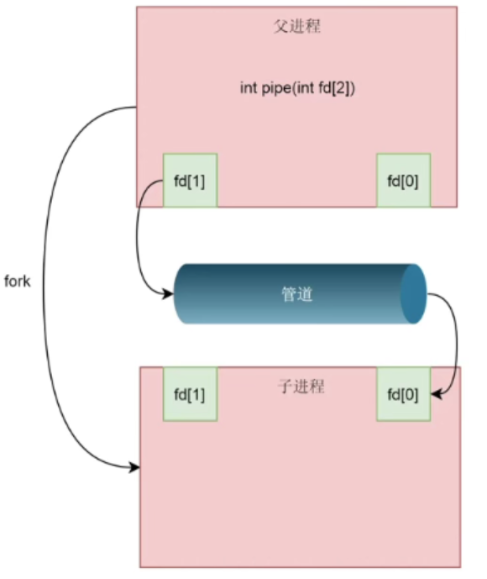
3.8.3 管道
无名管道由pipe函数创建：int pipe(int fd[2])；
当一个管道建立时，创建两个文件描述符：fd[0],fd[1]。读管道时调用read()函数，利用参数fd[0]从管道中读取字节。写管道时调用write()函数，利用参数fd[1]向管道写信息。
父子进程之间利用pipe机构传送信息。
pipe的使用方法。一般情况下，进程定义pipe后，会创建一个或几个子进程，父、子进程利用pipe进行通信，于是pipe被父、子进程共享。

Slide 16
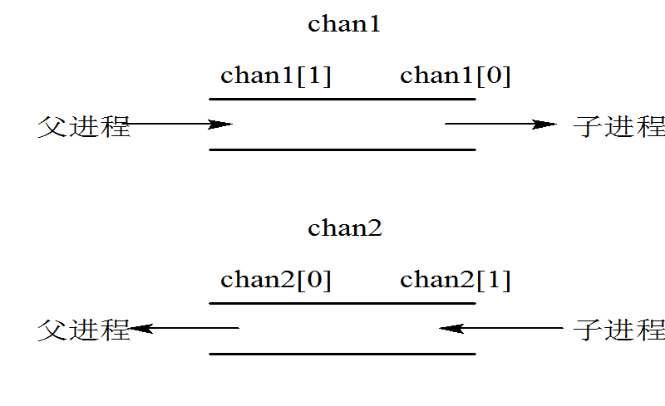
3.8.3 管道
读写管道的系统调用
写管道 write(管道名[1],buf,size)；
读管道 read(管道名[0],buf,size)；
buf为程序中定义的字符型数组或缓冲区；size为信息长度。
一个进程利用write向管道写数据，另一个进程则利用read读管道中的数据，读写间的同步由系统负责处理。
管道为临界资源，因此父子进程读写操作时还要互斥。

Slide 17
3.8.3 管道
fork()函数创建进程
int main（void）
{
pid_t ret;
ret = fork(); /*通过 ret 的值来判断 fork()函数的返回情况，首先进行出错处理*/
if（ret == -1）
{
error（"fork error"）;
}
else if （ret == 0） /*返回值为 0 代表子进程*/
{
子进程的工作；
printf（"In child process!! ret is %d, My PID is %d\n", ret, getpid()）;
}
else /*返回值大于 0 代表父进程*/
{
父进程的工作；
printf（"In parent process!! ret is %d, My PID is %d\n", ret, getpid()）;
}
}

Slide 18
3.8.3 管道
if (fork())
{close(chan1[0]);
close(chan2[1]);
write(*chan1[1],father,strlen(father));
close(chan1[1]);
read(chan2[0],buff,50);
printf("father process:%s\n",buff);
}
else
{
close(chan1[1]);
close(chan2[0]);
read(chan1[0],buff,50);
printf("child process:%s\n",buff);
write((*chan2[1],child,strlen(child));
close(chan2[1]);
}
无名管道，父子进程通信
char farther[]={"the message from father.\n"};
char child[]={"the message from child.\n"};
main()
{
int chan1[2],chan2[2];
char buff[50];
pipe(chan1);
pipe(chan2);
Notes:
程序运行结果为child process the message from father
father process the message from child

Slide 19

单选题
1分
1不能用于进程通信的
A
共享内存
B
管道
C
临界区
D
信号量
提交

Slide 20
单选题
1分
2关于管道(Pipe)通信的叙述中，正确的是
A
一个管道可实现双向数据传输
B
管道的容量仅受磁盘容量大小限制
C
进程对管道进行读操作和写操作都可能被阻塞
D
一个管道只能有一个读进程或一个写进程对其操作
提交
Notes:
同时

Slide 21
3.9 线程
1线程的引入
2线程的实现
3线程状态
4线程同步
5线程通信

Slide 22
3.9 线程
  线程的引入：一个进程需要完成多个功能。只能串行执行。
  QQ 进程
  网络功能 阻塞，其他功能不能运行了。
  键盘
  鼠标
  渲染
  QQ：每个功能建立一个进程。进程并发。缺点开销大。比如PCB是有限的，消耗太快。进程切换，时空开销大。1000个，找pcb,改pcd,时间消耗大。进程切换时建立栈，保存运行到的位置500。运行时候读栈，接着运行。空间开销。
  网络功能 进程1
  键盘 进程2
  鼠标 进程3
  渲染 进程4
  进程在执行过程中如有阻塞，整个进程就会阻塞。因此引入线程，提高并发性。线程之间也可以并发。
Notes:
多线程允许单个程序同时执行多个任务。例如:字处理程序允许用户编辑文本的同时将它存储到磁盘上。在这个例子中,编辑和存储是同一个应用程序中的两个任务,这两个任务可能是同时运行的。
多进程,或者叫并行处理,使用两个或更多处理器一起完成同时发生的多个子任务,然后将这些子任务的解决方案组合在一起,获取整个任务的解决方案。这就像一个外科手术,几个医生协同工作医治同一个病人。

Slide 23
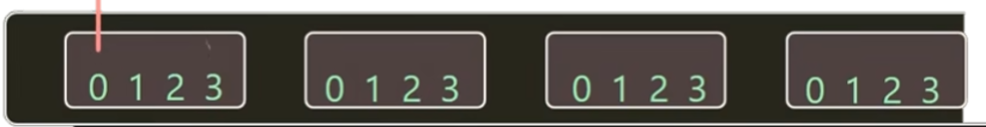
3.9 线程
  线程的引入：提高并发性，同进程内的线程和线程并发，不同进程的线程和线程并发。
  QQ
  网络功能 线程1
  键盘 线程2
  鼠标 线程3
  渲染 线程4
  360
  网络功能 线程1
  键盘 线程2
  鼠标 线程3
  渲染 线程4
Notes:
多线程允许单个程序同时执行多个任务。例如:字处理程序允许用户编辑文本的同时将它存储到磁盘上。在这个例子中,编辑和存储是同一个应用程序中的两个任务,这两个任务可能是同时运行的。
多进程,或者叫并行处理,使用两个或更多处理器一起完成同时发生的多个子任务,然后将这些子任务的解决方案组合在一起,获取整个任务的解决方案。这就像一个外科手术,几个医生协同工作医治同一个病人。

Slide 24
3.9 线程
  线程的引入
  一个进程需要完成多个功能。只能串行执行。进程在执行过程中如有阻塞，整个进程就会阻塞。因此引入线程，提高并发性。线程之间也可以并发。
线程1
线程2
线程3
线程4
进程1
进程2
进程1
进程2
Notes:
多线程允许单个程序同时执行多个任务。例如:字处理程序允许用户编辑文本的同时将它存储到磁盘上。在这个例子中,编辑和存储是同一个应用程序中的两个任务,这两个任务可能是同时运行的。
多进程,或者叫并行处理,使用两个或更多处理器一起完成同时发生的多个子任务,然后将这些子任务的解决方案组合在一起,获取整个任务的解决方案。这就像一个外科手术,几个医生协同工作医治同一个病人。

Slide 25
3.9 线程
引入线程的好处：
  创建和撤销线程的开销小：线程不需要向系统请求独立的地址空间及进行相关的地址空间复制(例如父子进程)
  切换迅速：线程的上下文环境要比进程简单的多，切换内容少，
  通信效率高：同一进程中的线程由于共享同一地址空间，通信时不需要借助内核功能。
  并发度高：线程个数没有限制
  适合多处理机系统

Slide 26
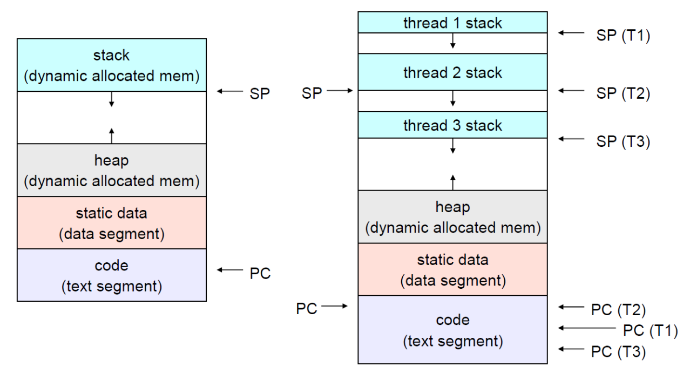

Slide 27
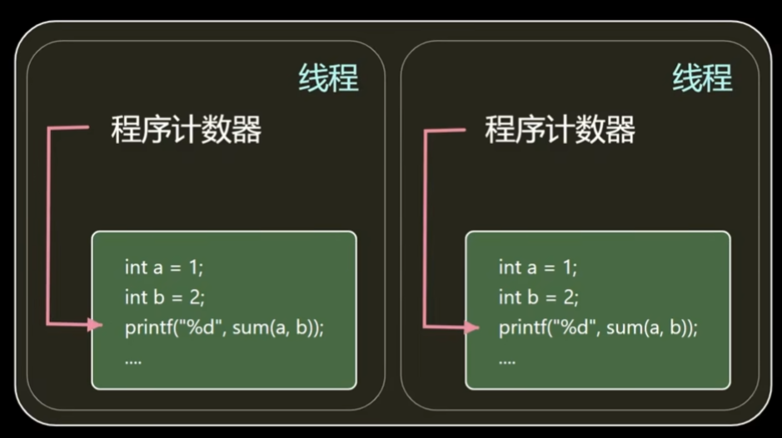
3.9 线程
线程是进程中的一个可执行的实体单元，是现代操作系统中处理机调度的基本单位。进程是资源分配的基本单位。
线程的组成：
TCB
程序计数器等寄存器。
堆空间：存储线程需使用的对象，多个线程可以共享堆中的对象。
栈空间：存储线程需使用的局部变量，每个线程都拥有独立的栈
共享所属进程的地址空间和其它资源，比如全局变量，打开的文件，子进程，信号量。
程序计数器
寄存器
堆栈
程序计数器
寄存器
堆栈
线程1
线程2
地址空间，全局变量
文件
进程1

Slide 28
3.9 线程
线程的特征：
线程控制块(TCB)：每个线程都会配置一个TCB，用于记录控制和管理线程的信息。
线程状态
就绪态：线程已具备各种执行条件，只需要再获得CPU便可立即运行。---线程的调度
运行态：线程已获得CPU并正在运行。
阻塞态：线程在运行过程中阴某事件受阻而处于暂停状态。
线程有独立的上下文环境：程序计数器等寄存器，有自己的栈和栈指针，状态字。不运行时需要保存上下文。
可以创建、撤消另一个线程。

Slide 29
3.9 线程
线程与进程的比较：
  调度：进程是资源分配的基本单位，线程是处理机调度的基本单位。
  并发性：进程并发，线程并发。
  拥有资源：同一进程中的线程共享进程的资源和状态，但这些资源和状态不归线程所有。线程具有寄存器和栈，进程具有PCB、用户地址空间、执行程序和数据。
  系统开销：进程调度开销比线程调度开销大。
  线程是进程的一个组成部分。每个进程创建时通常只有一个线程，需要时可创建其他线程。
  进程的多线程都在进程的地址空间活动。各个线程共享进程的代码区和全局数据区。

Slide 30
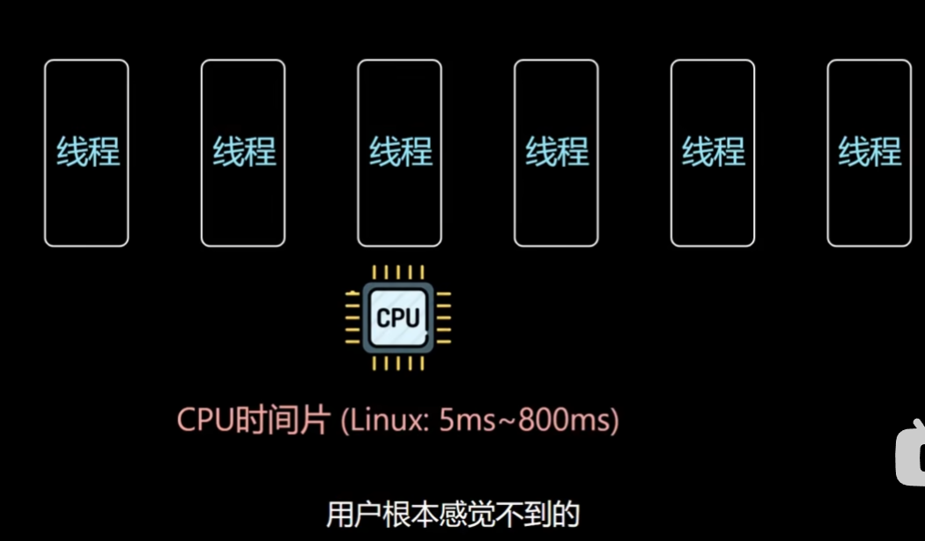
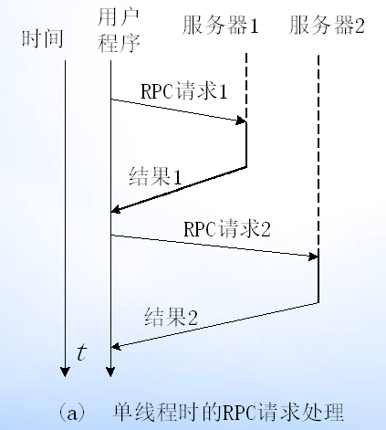
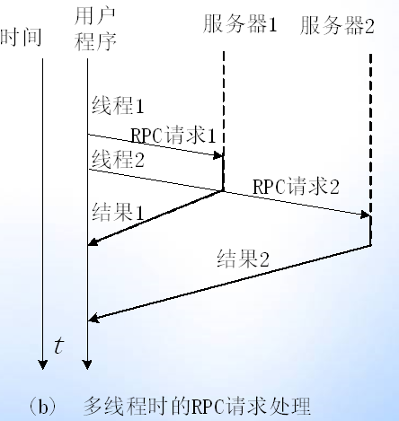
3.9 线程
一个进程在一段时间内需要远程过程调用。因此有效的方法是：为每一个请求创建一个线程

Slide 31
3.9 线程的实现
当处于运行态的线程在执行过程中需要阻塞自己时，是否可以调度本进程的其它线程执行?还是需要阻塞整个进程?
线程的实现
用户级线程
内核级线程
两者结合方法

Slide 32
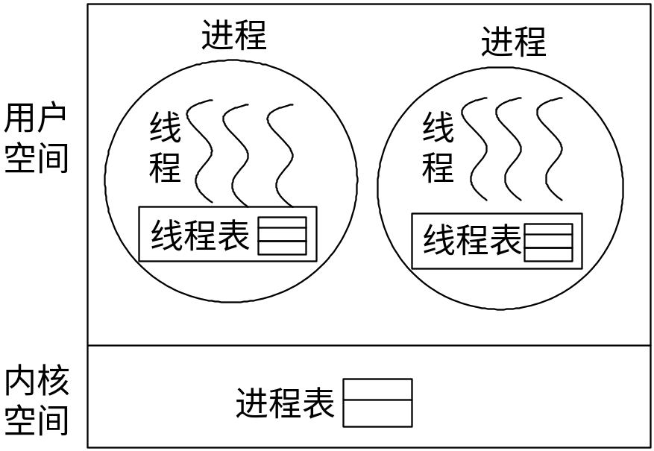
3.9.1用户级线程（User Level Thread）
通过线程库(用户空间)实现用户级线程。
线程库：一组管理线程的过程。
线程创建/销毁；
线程调度；
线程间消息传递；
保护线程上下文。
操作系统不知道线程的存在，
调度仍以进程为单位；
线程切换在用户态实现，开销小，不需要内核态特权。
例子：早期UNIX

Slide 33
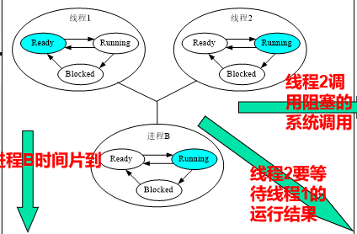
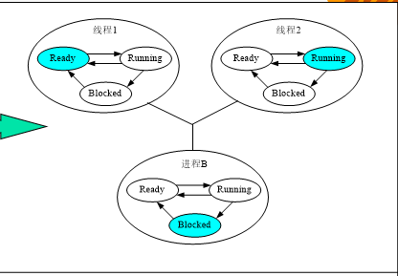
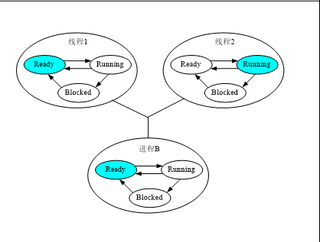
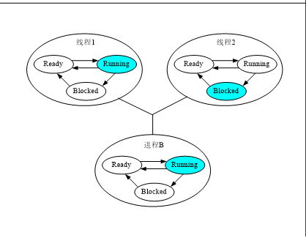
用户级线程示例，进程B中有两个线程1和线程2

Slide 34
3.9.1用户级线程（User Level Thread）
优点：
线程切换快，不调用内核，因为所有线程管理在用户地址空间中完成，系统开销小，效率高。
允许进程按应用特定需要选择调度算法。
ULT可运行在任何操作系统上（只需要实现线程库）。
缺点：
当用户级线程阻塞时，操作系统只能看到进程，整个进程阻塞，故进程中所有线程将被阻塞，并发度不高。
操作系统只将处理器分配给进程，同一进程中的两个线程不能同时运行于两个处理器上。
多对一模型，现在已经淘汰。

Slide 35
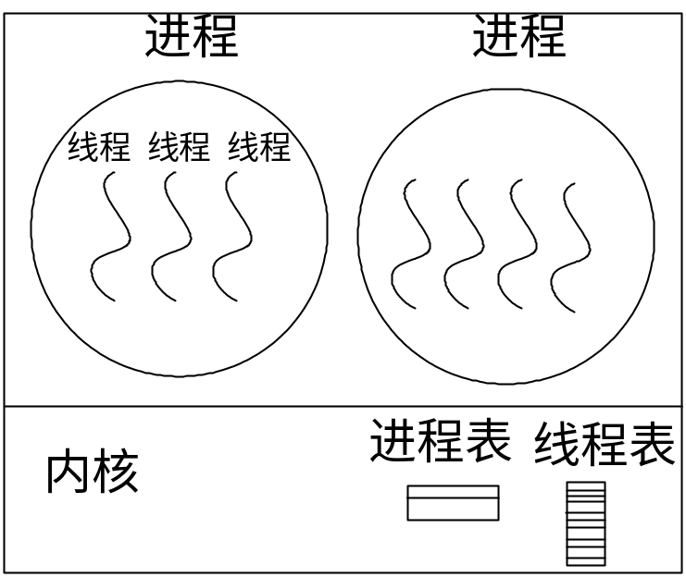
3.9.2 内核级线程（ Kernel Level Thread ）
所有线程管理由操作系统内核完成。每个用户线程对应一个内核线程。线程调度，切换由内核负责。
进程控制块PCB
线程控制块TCB
在内核空间
线程之间的切换需要内核支持。
以线程为基础进行调度。
1对1模型
例子：Windows，Linux等

Slide 36
3.9.2 内核级线程（ Kernel Level Thread ）
优点：
1 多个线程可以在多处理机上并行。
2 进程中一个线程的阻塞不会引起同一进程其它线程阻塞，并发能力强。
缺点：
1 线程调度开销大，在同一进程内的线程切换调用内核，需要切换到内核态。
2 线程管理成本高，开销大。大量线程信息会迅速消耗内核存储空间。

Slide 37
3.9.3 ULT和KLT结合
将n个用户级线程映射到m个内核级线程上。通过调整KLT个数，达到很好的并行效果。
用户级线程：可在应用进程中建立多个ULT，不受调度程序的调度，线程切换快，对操作系统不可见。
内核级线程：是处理器调度的单位。其结构由内核维护。
轻型进程（LWP）：每个ULT利用LWP与内核通信。每个LWP支持一个或多个ULT，并映射到一个KLT。每个LWP对应用程序可见，内核看到的是多个LWP而看不到ULT。

Slide 38
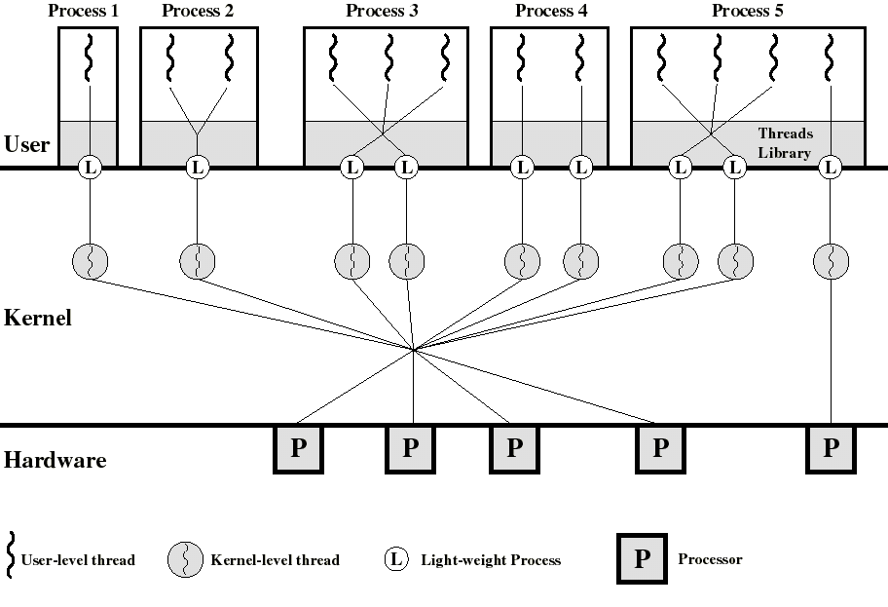
3.9.3 ULT和KLT结合
进程 1
进程 2
进程 3
进程 4
进程 5
用户
进程库
内核
硬件
用户级线程
内核级线程
轻型线程
处理器

Slide 39
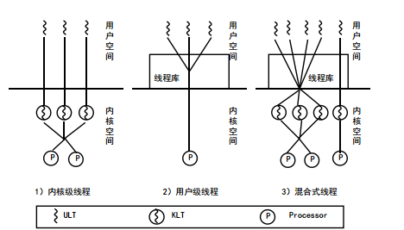
3.9.3 ULT和KLT结合
并发度不高
开销太大

Slide 40
3.9.3 ULT和KLT对比
（1）内核级线程是OS内核可感知用户级线程是OS内核不可感知
（2）用户级线程的创建、撤消和调度不需要OS内核的支持，是在语言（如Java）这一级处理的；而内核支持线程的创建、撤消和调度都需OS内核提供支持，而且与进程的创建、撤消和调度大体是相同的。
（3）用户级线程执行系统调用指令时将导致其所属进程被中断，而内核支持线程执行系统调用指令时，只导致该线程被中断。
（4）在只有用户级线程的系统内，CPU调度还是以进程为单位，处于运行状态的进程中的多个线程，由用户程序控制线程的轮换运行；在有内核支持线程的系统内，CPU调度则以线程为单位，由OS的线程调度程序负责线程的调度。
（5）用户级线程的程序实体是运行在用户态下的程序，而内核支持线程的程序实体则是可以运行在任何状态下的程序。

Slide 41
单选题
1分
1 下面关于线程的叙述中，正确的是（）
A
不论是系统支持线程还是用户级线程，其切换都需要内核的支持
B
线程是资源的分配单位，进程是调度和分配的单位
C
不管系统中是否有线程，进程都是拥有资源的独立单位
D
在引入线程的系统中，进程仍是资源分配和调度分派的基本单位
提交

Slide 42
单选题
1分
2 下面的叙述中，正确的是( )
A
线程是比进程更小的能独立运行的基本单位
B
引入线程能提高程序并发执行的程度，可进一步提高系统效率
C
线程的引入增加了程序执行时的时空开销
D
一个进程一定包含多个线程
提交

Slide 43
单选题
1分
3下列关于线程的描述中，错误的是
A
内核级线程的调度由操作系统完成
B
操作系统为每个用户级线程建立一个线程控制块
C
用户级线程间的切换比内核级线程间的切换效率高
D
用户级线程可以在不支持内核级线程的操作系统上实现
提交

Slide 44
3.10 UNIX进程模型
进程模型的基本结构和工作过程
UNIX的进程由三部分组成：proc结构(常驻内存的PCB)，数据段(执行时用到的数据)和正文段(程序代码)。数据和代码按一定的方式存储在一个文件中，当进程加载程序时，要加入进程的一些控制信息，且系统创建相应的数据和堆栈段。
UNIX的进程PCB=Proc结构+User结构
Proc结构，进程的基本信息
所保存的信息无论当进程在内存时还是在外存都需要。
User结构，
所保存的信息仅当进程在内存时才需要，因而与进程的程序一起被移到外存。

Slide 45
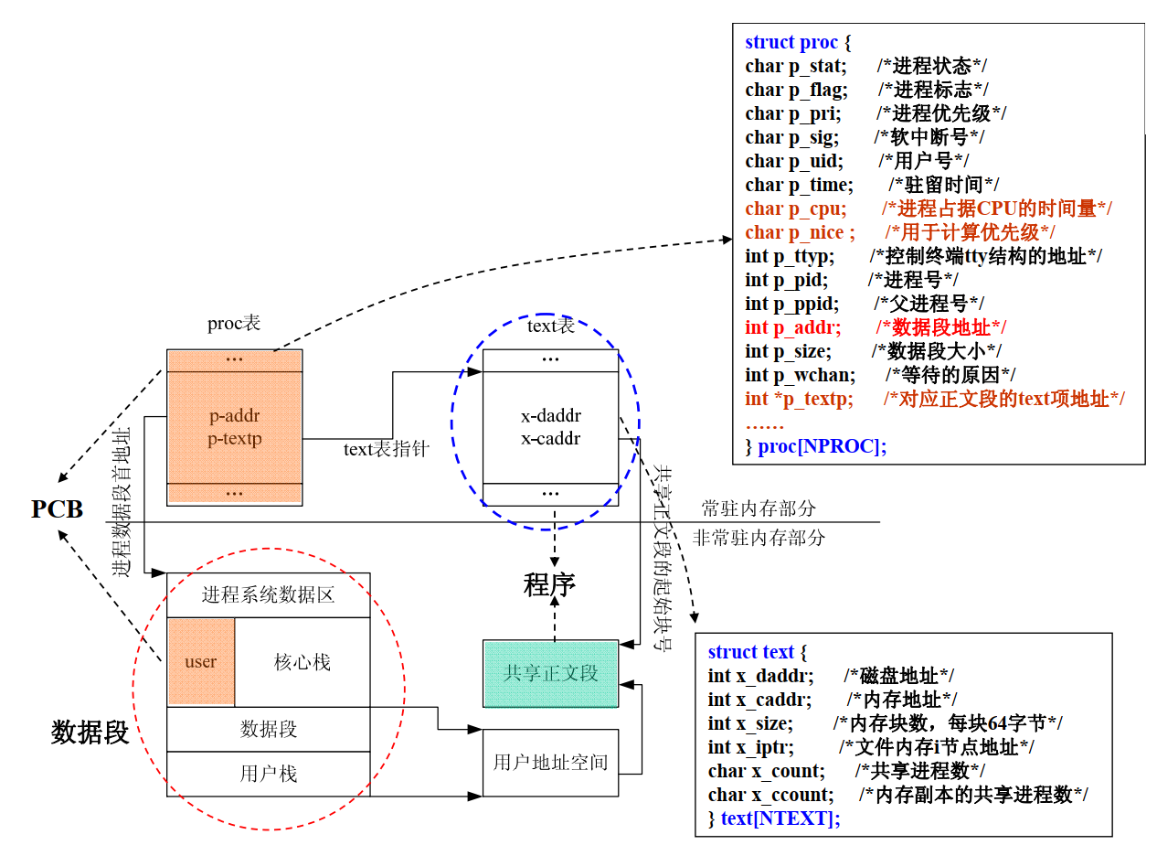
3.10 UNIX进程模型
进程映像的基本结构

Slide 46
3.10 UNIX进程模型
1．进程基本控制块结构
struct proc{
char p_stat; /*进程状态*/
char p_flag; /*进程标志*/
char p_pri; /*进程优先级*/
char p_sig; /*软中断号*/
char p_uid; /*用户号*/
char p_time; /*驻留时间*/
char p_cpu; /*进程占据cpu的时间量*/
char p_nice; /*用于计算优先级*/
int p_ttyp; /*控制终端tty结构的地址*/
int p_pid; /*进程号*/
int p_ppid; /*父进程号*/
int p_addr; /*数据段地址*/
int p_size; /*数据段大小*/
int p_wchan; /*等待的原因*/
int *p_textp; /*对应正文段的text项地址*/
} proc[NPROC];

Slide 47
3.10 UNIX进程模型
(1) p_flag的助记符包括：
SLOAD 01 在内存
SSYS 02 进程0#
SLOCK 03 锁住，不能换出内存
SSWAP 04 正在换出
STRC 05 被跟踪

Slide 48
3.10 UNIX进程模型
(2) p_stat的助记符：在实际的操作系统中，为了管理和调度的方便，将进程的状态进一步细分，UNIX系统Ⅴ定义了10种进程状态，它们由p_stat标记。如下
NULL 0 proc为空
SSLEEP 1 睡眠
SWAIT 2 等待
SRUN 3 运行或就绪
SIDL 4 创建时的临时状态
SZOMB 5 僵死状态
SSTOP 6 被跟踪
SXBRK 7 因数据段扩展未满足的换出状态
SXSTK 8 因栈段扩展未满足的换出状态
SXFRK 9 创建子进程时内存不够，父进程锁定在内存的状态
SXTXT 10 因正文段扩展未满足的换出状态

Slide 49
3.10 UNIX进程模型
2．进程扩展控制块结构
struct user{
int u_rsav[2]; /*保留现场保护区指针*/
char u_segflg; /*用户/内核空间标志*/
char u_error; /*返回出错代码*/
char u_uid; /*有效用户号*/
char u_gid; /*有效组号*/
int u_procp; /*proc结构地址*/
char u_base; /*内存地址*/
char *u_count; /*传送字节数*/
char *u_offset[2]; /*文件读写位移*/
int *u_cdir; /*当前目录I节点地址*/

Slide 50
3.10 UNIX进程模型
char*u_dirp; /*i节点当前指针*/
struct{
int u_ino;
char u_name [dirsiz];
}u_dent; /*当前目录项*/
int u_ofile [nofile]; /*用户打开文件表*/
int u_arg[5]; /*存系统调用的自变量*/
int u_tsize; /*正文段大小*/
int u_dsize; /*用户资料区大小*/
int u_ssize; /*用户栈大小*/
int u_utime; /*用户态执行时间*/
int u_stime; /*内核态执行时间*/
int u_cutime; /*子进程用户态执行时间*/
int u_cstime; /*子进程内核态执行时间*/
int u_ar0; /*当前中断保护区内r0地址*/
};

Slide 51
3.10 UNIX进程模型
3．正文表text，存放与地址有关的表项。对共享正文段单独管理。
struct text
{
int x_daddr; //磁盘地址
int x_caddr; //内存地址
int x_size; //内存块数
int *x_iptr; //文件内存i节点地址
char x_count; //共享进程数
char x_ccount; //内存副本的共享进程数
}

Slide 52
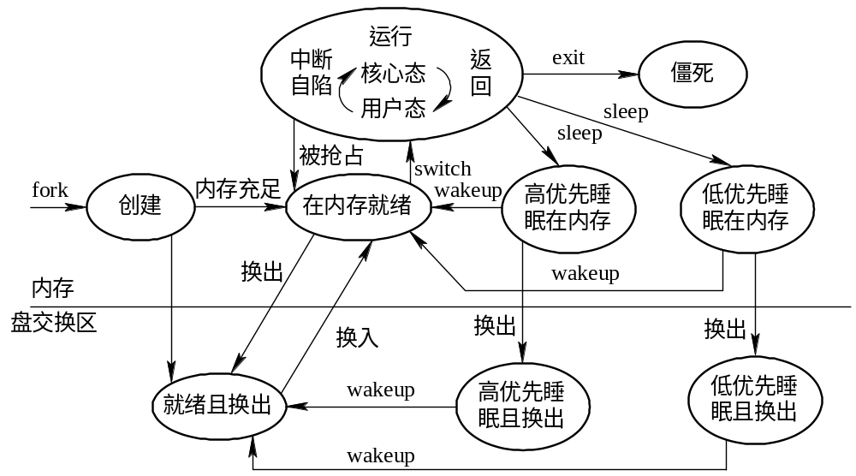
3.10.2进程状态及转换
UNIX的进程有多种状态，具体状态转换图如下：

Slide 53
3.10.3 进程调度算法
UNIX采用动态优先数调度算法，利用调度程序switch实现进程调度。优先数计算主要遵循以下原则：进程优先级可为0～127之间的任一整数；优先数越大，优先级越低，优先数越小，优先级越高。
在UNIX系统Ⅴ中，进程优先数计算公式为
p_pri=p_cpu/2+PUSER+p_nice+NZERO
(1) 系统设置部分：PUSER和NZERO是基本用户优先数的域值，例如可取25和20。
(2) CPU使用时间部分：p_cpu表示该进程最近一次CPU的使用时间，是进程占用CPU的度量。
(3) 用户设置部分：p_nice是用户可以通过系统调用设置的一个优先级偏移值，默认值为20。

Slide 54
3.10.4 UNIX的进程控制与管理
1） UNIX的进程创建
fork是一个系统调用，无论是操作系统或用户，创建进程都必须调用原语来实现，功能是创建一个具有指定标识符的进程。
fork的工作流程为：
1)系统为新进程分配一个惟一的进程标识。
2)用父进程表项的内容填写子进程的表项，置子进程为就绪态
3)继承父进程的文件和共享正文段。
4)继承共享内存段。
fork函数的格式：
返回值：0 创建成功，从子进程返回；
>0 创建成功，从父进程返回，值为子进程的PID号
-1 创建失败。

Slide 55
3.10.4 UNIX的进程控制与管理
fork()函数的应用方法。
main()
{int proc_id; /*进程标识*/
while((proc_id=fork())==-1); /*产生进程，直到成功为止*/
if(proc_id) /*如果返回的进程标识不等于0,*/
{ /*表示处理机分给了父进程,执行父进程的程序*/
printf("Parent process’s program.\n"); }
else /*如果返回的进程标识为0,*/
{printf("Child process's program.\n"); /*表示处理机分配给了子进程*/
} /*执行子进程的程序*/
printf("Processes are finished!\n");
}
Notes:
程序执行时，父进程先生成子进程，然后进程调度程序switch对父、子进程进行调度，决定处理机在父、子进程之间的分配。
Parentprocess'sprogram. //当调度到父进程时
Processesarefinished!
Childprocess‘sprogram. //当调度到子进程时
Processesarefinished!

Slide 56
3.10.4 UNIX的进程控制与管理
2）进程映像的改换
父进程创建一个子进程的目的通常是要让它去独立完成一个指定的任务，这使得复制而来的程序对子进程而言没有实用价值。子进程需要有与父进程的程序完全不同的代码，以实现其独立功能。
UNIX系统提供了一组系统调用exec函数，该组函数的主要功能是将指定的可执行文件加载到指定的进程映像中，覆盖该进程映像中原来的程序。
exec()系统调用用于在fork()之后载入新程序。
父进程的所有资源通过数据结构复制传给子进程。
exec系统调用用于执行新程序。
把代码段替换成新程序的代码段。废弃原有的数据段和堆栈段，为新程序分配新的数据段和堆栈段，唯一留下的是进程号。

Slide 57
3.10.4 UNIX的进程控制与管理
3) 进程的自我终止
当一个进程执行结束后，进程可以调用exit撤销。终止时它放弃占用的所有资源，处于等待父进程善后处理状态。
调用格式：
void exit(int status)
在用户态的进程程序中，调用exit(status)将使进程终止，参数status是终止进程向父进程传递的参数。在父进程中，利用系统调用wait(status)获取该参数。

Slide 58
3.10.4 UNIX的进程控制与管理
4)父进程等待子进程终止
系统调用wait，对处于等待善后处理状态的子进程进行善后处理。在用户态进程中，父进程调用wait(status)等待它的一个子进程终止。
如果调用wait()之前，已有一个子进程结束，则父进程对其作善后处理后返回。
如果调用wait()的进程没有子进程，则返回–1。
如果调用wait()时它的子进程还没有终止，则它进入阻塞态。

Slide 59
3.10.4 UNIX的进程控制与管理
父、子进程的同步关系
main()
{int proc_id; /*the identity of process*/
while((proc_id=fork())==-1);
if(proc_id)
{/*执行父进程的程序段*/
proc_id=wait();
/*等待子进程的终止，返回值是子进程的标识*/
printf("the child process has finished.\n");
printf("The child process PID=%d\n",proc_id);}
else{printf("In child process.\n");
exit();/*子进程的程序执行完毕，想要结束，等待父进程的处理*/}
}
Notes:
In child process.
the child process has finished.
The child process PID=177

Slide 60
3.10.4 UNIX的进程控制与管理
5）进程睡眠
当一个进程因为某种执行条件占不满足或者等待某个事件的发生时，它必须放弃CPU，等待条件满足后才能继续执行。此时，进程将自动放弃CPU，进入睡眠状态（阻塞）。以下事件皆能引起进程睡眠：
进程请求I/O；
进程请求系统资源时需要排队或暂时得不到满足；
进程请求的同步或互斥信号没有满足或等待的同步信号没有到来；
进程请求延时；

Slide 61
3.10.4 UNIX的进程控制与管理
5）进程睡眠
UNIX提供多种可能导致进程睡眠或等待的系统调用，如等待子进程终止的调用wait()和进程延时系统调用sleep()。
格式： sleep(n)
其中，n表示延时的秒数。
功能：进程睡眠n秒。
进程等待的时间完成后，可执行进程唤醒原语wakeup将其唤醒。

Slide 62
3.10.4 UNIX的进程控制与管理
UNIX进程间通信：
内核态进程之间利用原语sleep和wakeup同步。
父子进程间利用系统调用wait(),exit()同步。
同一用户进程间使用信号量传递少量消息。
进程之间利用管道传送大量信息。

Slide 63
Windows2000/XP的进程和线程模型
多进程多线程
进程不是完全的树型结构，提供了许多新的IPC机制。
线程是调度实体，进程若要进行实际操作，就必须拥有属于它的线程。
线程调度算法是一种改进的32路多级反馈队列算法，基于优先级可剥夺式方式。

Slide 64
本章小结
进程定义
进程状态
进程控制
进程调度（调度时机、调度方式、调度算法）
➢ 先来先服务、短作业优先、时间片轮转、 最高优先级
➢ 多级反馈队列
进程同步、互斥（PV操作信号量、管程）
经典IPC问题模型
生产者-消费者问题、读者-写者问题、理发师问题
进程间通信（消息传递、共享内存、管道）
线程

Slide 65
作业
2、 3、 8、 24、25、 26、 27

